Slide 1
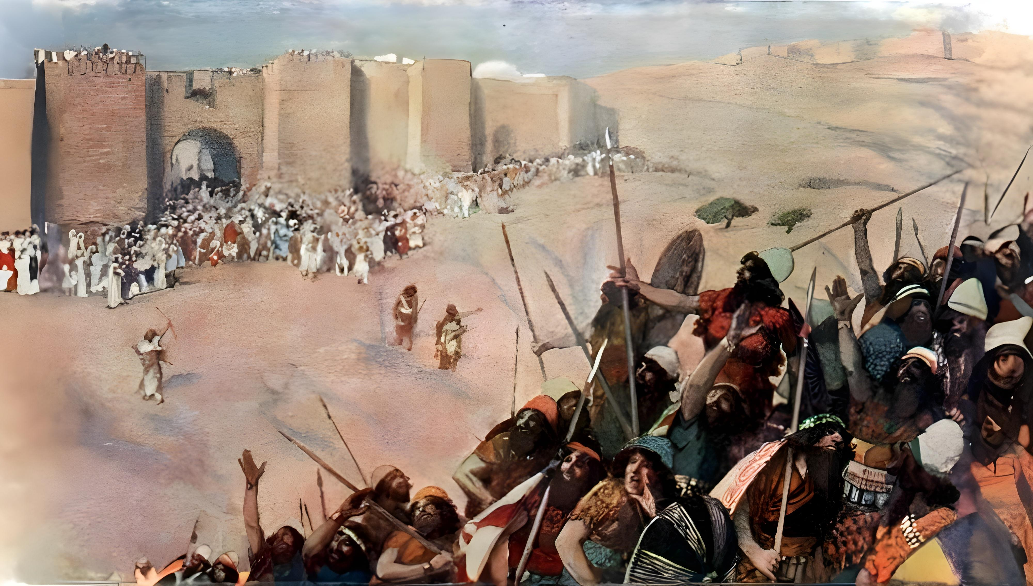
DIEVS CĪNĀS PAR TEVI
5.tēma 1. novembrī, 2025

Slide 2

“Un visus šos ķēniņus un visu viņu zemi Jozua pakļāva sev vienā paņēmienā, jo Tas Kungs, Israēla Dievs, pats karoja Israēla labā.”
Jozua 10:42

Slide 3

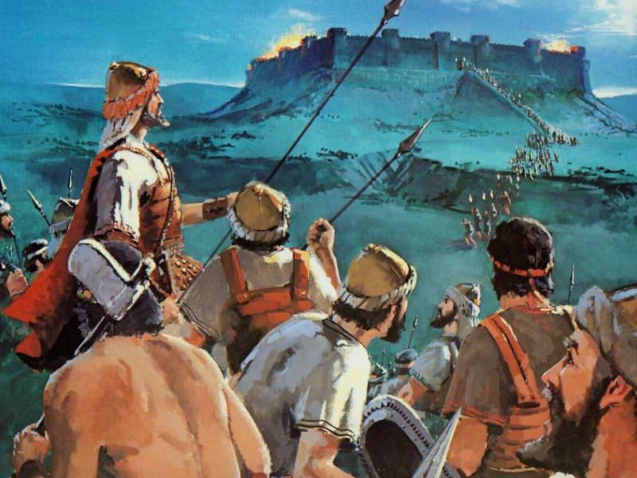
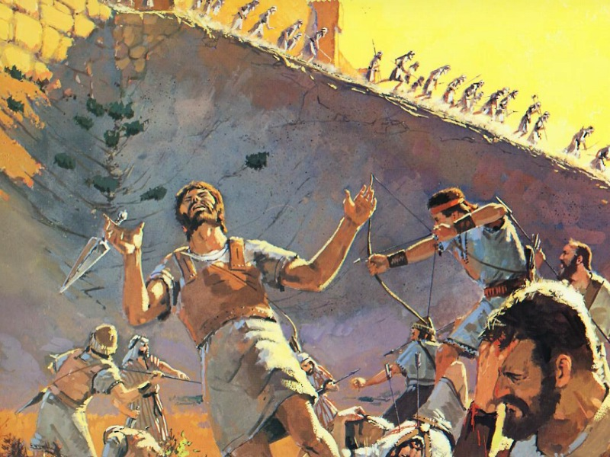
Izprast karu, kura rezultātā Israēls ieņēma Kanaāna zemi, nav viegli.
Tāpat kā Dieva mērķis nekad nav bijis grēks, tā arī karš nekad nav bijis Dieva mērķis.
Tad kāpēc tik daudz cilvēku gāja bojā un vai šādu karu var uzskatīt par "svētu"?
Lai kaut ko saprastu par šo problēmu, mums ir jāiepazīstas ar Bībeles izpratni par karu un morālajām vērtībām, kas bija liktas uz spēles šajā kritiskajā vēstures brīdī.
Jautājums par netaisnību
Augstākais Tiesnesis
Bībeles izpratne par karu
IznīcinātI pēc izvēles
Miera Valdnieks

Slide 4

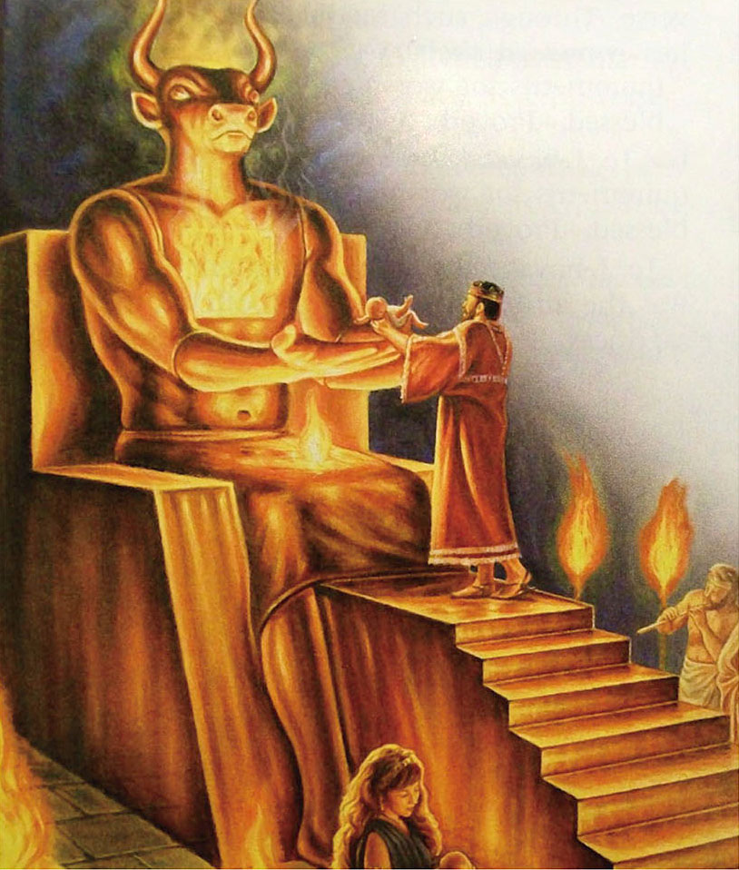
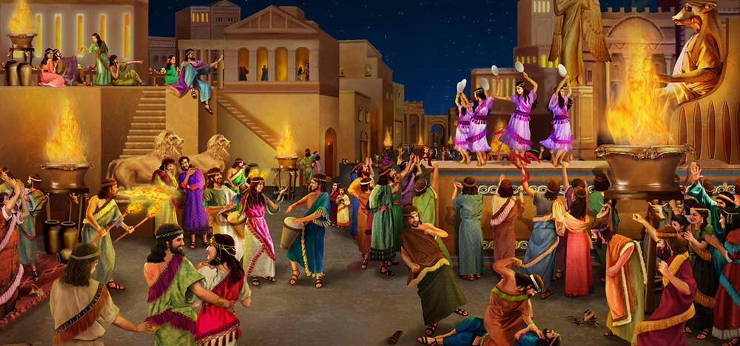
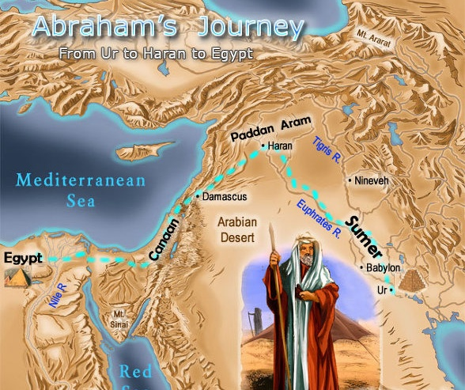
JAUTĀJUMS PAR NETAISNĪBU
"Un ceturtajā paaudzē viņi atkal nāks šurp, jo amoriešu ļaunums vēl nav pilnībā izaudzis" (1.Moz.15:16).
Arheoloģija ir atklājusi, ka Kanaānas reliģija bija tieši tāda, kā teikts Bībelē: burvestības, zīlēšana, saziņa ar mirušajiem, spiritisms... un bērnu upurēšana! (5.Moz.gr.18:9-12).
Tam jāpievieno "svētās prostitūcijas" rituāls, kas diez vai bija svēts un ko praktizēja gan priesteri, gan priesterienes.
Lai gan šāda prakse bija izplatīta jau Ābrahāma laikā, Dievs deva viņiem vairāk nekā 400 gadus, lai labotu savu uzvedību.
Beidzot bija jālikvidē šie novirziena rituāli, kas pazemināja cilvēku morāli un veicināja visdažādākos netikumus. Kanaāniešu iznīcināšana - vismaz uz laiku - novērstu cilvēces morālo degradāciju.

Slide 5

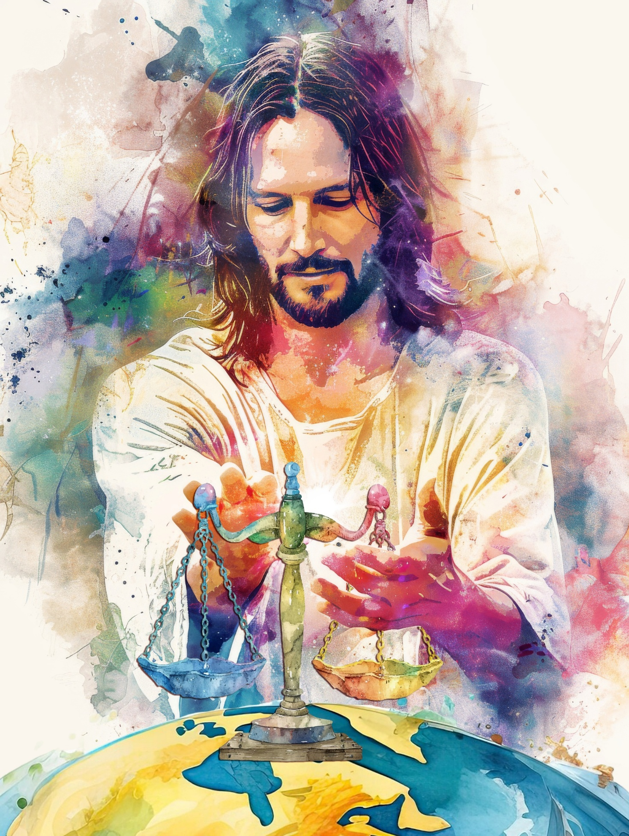
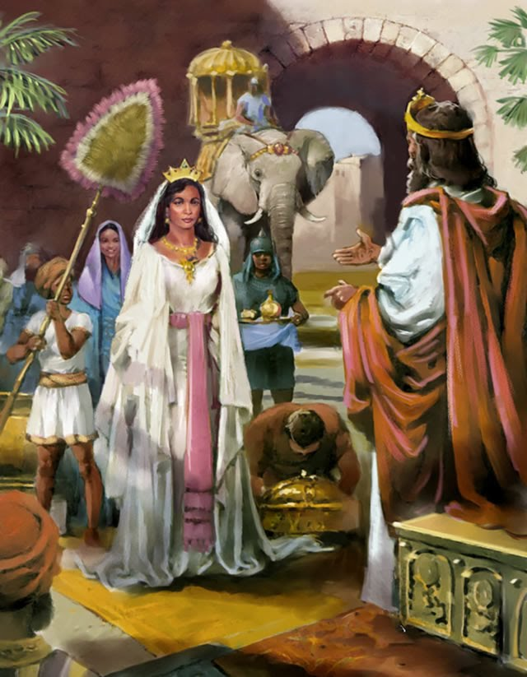
AUGSTĀKAIS TIESNESIS
“Dievs ir taisns tiesnesis un tāds Dievs, kas brīdina ik dienas. Ja kas negrib atgriezties pie Dieva, tad Viņš trin Savu zobenu, ir uzvilcis Savu loku un tēmē" (Psalmi 7:12-13).
Mīlestība un taisnīgums ir Dieva rakstura pamats. Tas padara Viņu par taisnīgu un objektīvu Tiesnesi, kurš atliek sodu, lai grēcinieks varētu atgriezties, bet kurš necietīs ļaunumu mūžīgi.
Kanaānas iekarošana netika uzsākta imperiālistisku motīvu dēļ, bet gan pēc dievišķas pavēles, lai izpildītu sodu, ko bija pelnījuši tās ļaunie iedzīvotāji.
Dieva vēlme bija nodibināt šajā teritorijā taisnīgu valdību, kas būtu piemērs visām tautām, motivējot tās paaugstināt savu morāles izpratni un tādējādi panākt mieru un taisnīgumu visā pasaulē (5.Moz.4:5-6).
Kā Karotājs un Tiesnesis Dievs ir apņēmies ieviest, stabilizēt un uzturēt likuma varu, kas ir Viņa rakstura atspoguļojums.

Slide 6

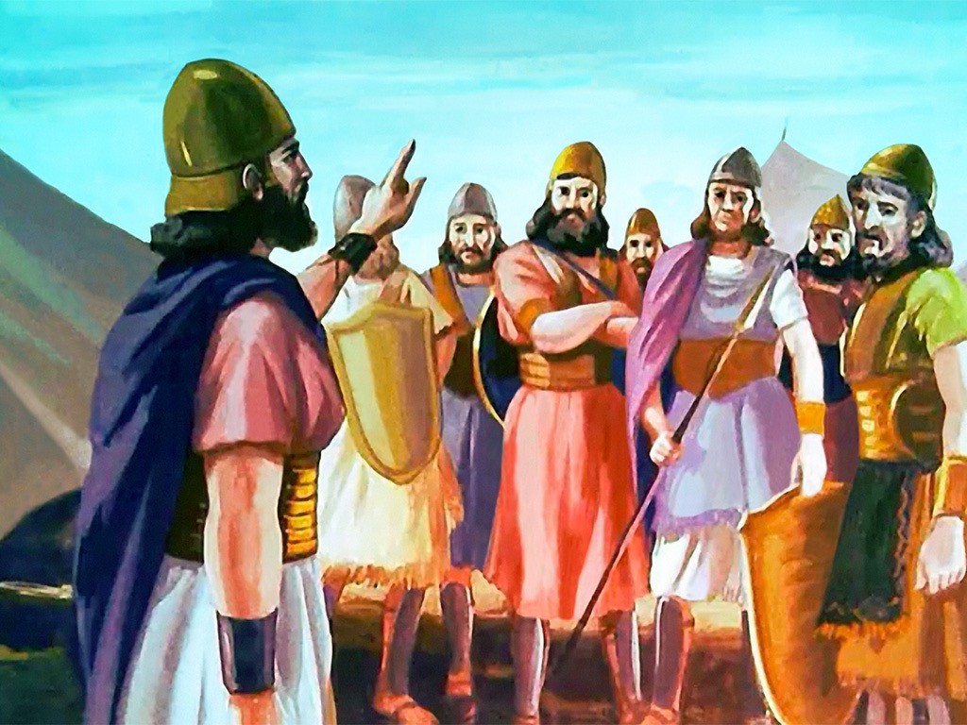
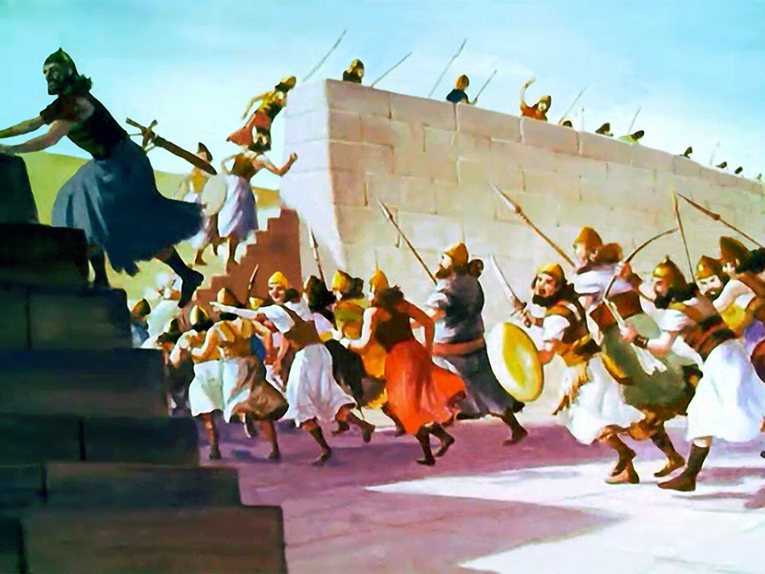
BĪBELES IZPRATNE PAR KARU
“Un tu šodien atzīsi, ka Tas Kungs, tavs Dievs, ir tas pats, kas iet tavā priekšā kā rijēja uguns: Viņš tos iznīcinās un nospiedīs ceļos tavā priekšā, ka tu varēsi tos izdzīt un steigšus tos iznīcināsi, kā Tas Kungs tev to ir sacījis.” (5.Mozus 9:3)
Saskaņā ar Bībeli kariem bija jāaprobežojas ar īpašām situācijām, un tos noteica pats Dievs. Šie ir noteikumi, kas regulēja Dieva atļautos karus:
Profesionālajai armijai nebija atļauts
Karavīriem nemaksāja algu, un dažkārt viņi pat nevarēja ņemt laupījumu
Šajā vēsturiskajā brīdī karadarbība bija atļauta tikai Apsolītās zemes iekarošanai vai aizstāvēšanai
Tos vadīja Dieva iedvesmoti pravieši (piemēram, Mozus vai Jozua)
Pirms kaujas bija nepieciešama garīga sagatavošanās
Izraēlieši, kas neievēroja kara noteikumus, tika uzskatīti par ienaidniekiem
Daudzos gadījumos Dievs tieši iejaucās kaujā

Slide 7

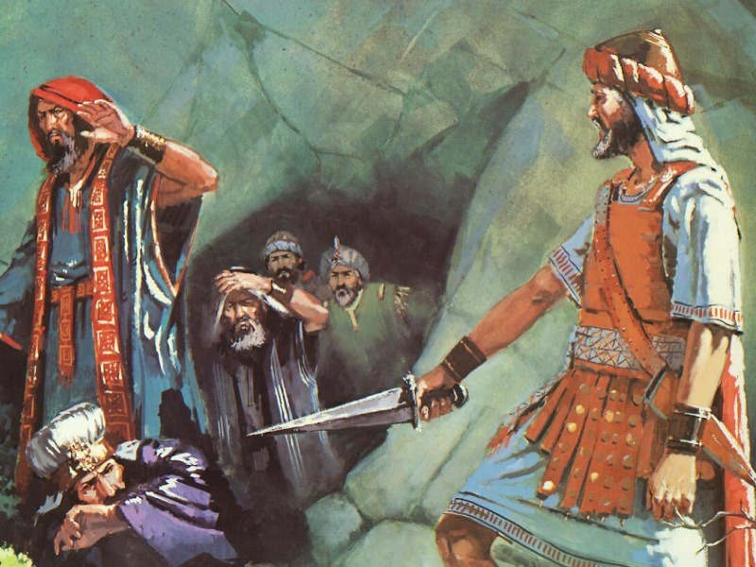
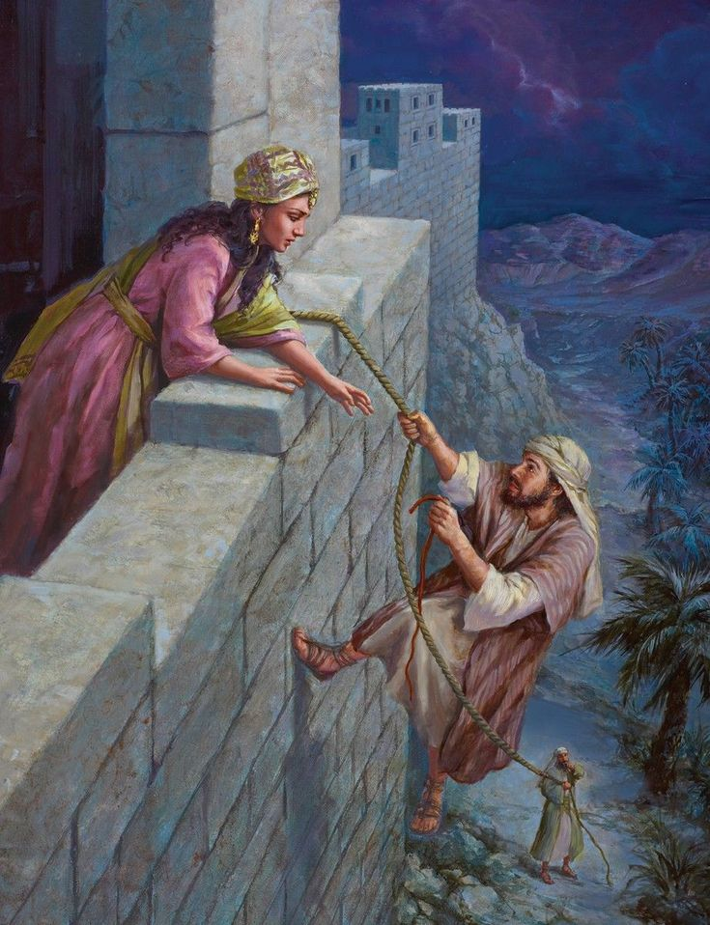
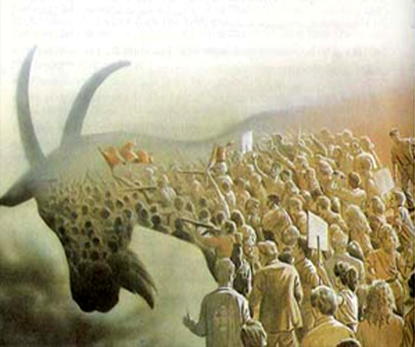
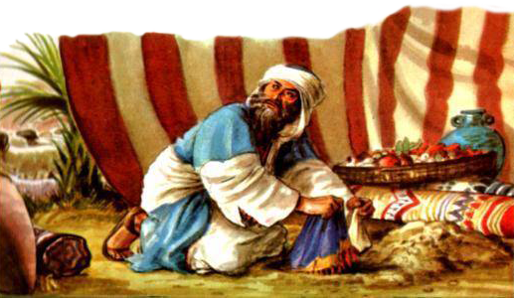
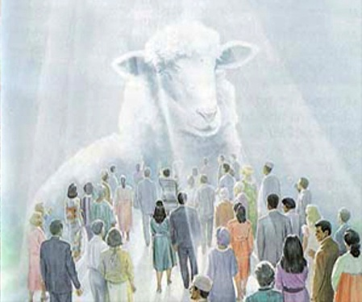
IZNĪCINĀTI PĒC IZVĒLES
Tā Jozua pakļāva visu zemi, un proti: gan kalnu zemi, gan dienvidu zemi, gan līdzenumu, gan pakalnus ar visiem viņu ķēniņiem; viņš neatstāja dzīvu nevienu, piepildīdams iznīcības lāstu, tā kā Tas Kungs, Israēla Dievs, bija pavēlējis” (Jozua 10:40)
Visa Kanaānas teritorija tika pasludināta par anatēmu, tas ir, nodota iznīcībai. Katrai dzīvai būtnei bija jāmirst (5. Moz. 20:16-18; Joz. 10:40).
Tie, kam bija lemta pazušana, bet kuri paklausīja Dievam, varēja palikt dzīvi (piem., Rahaba)
Isrēlim, kas nepaklausīja Dievam, bija jāmirst (piem., Ahans)
Tomēr bija arī izņēmumi:
Dieva priekšā uz kanaāniešiem un izraēliešiem raudzījās vienādi - objektīvi. Atšķirība bija tāda, ka vieni izvēlējās turpināt savu dumpību pret Dievu, bet citi izvēlējās Viņam paklausīt.
Tagad izvēle joprojām ir mūsu ziņā. Kad Jēzus nāks, mēs pēc savas izvēles tiksim glābti vai iznīcināti.

Slide 8

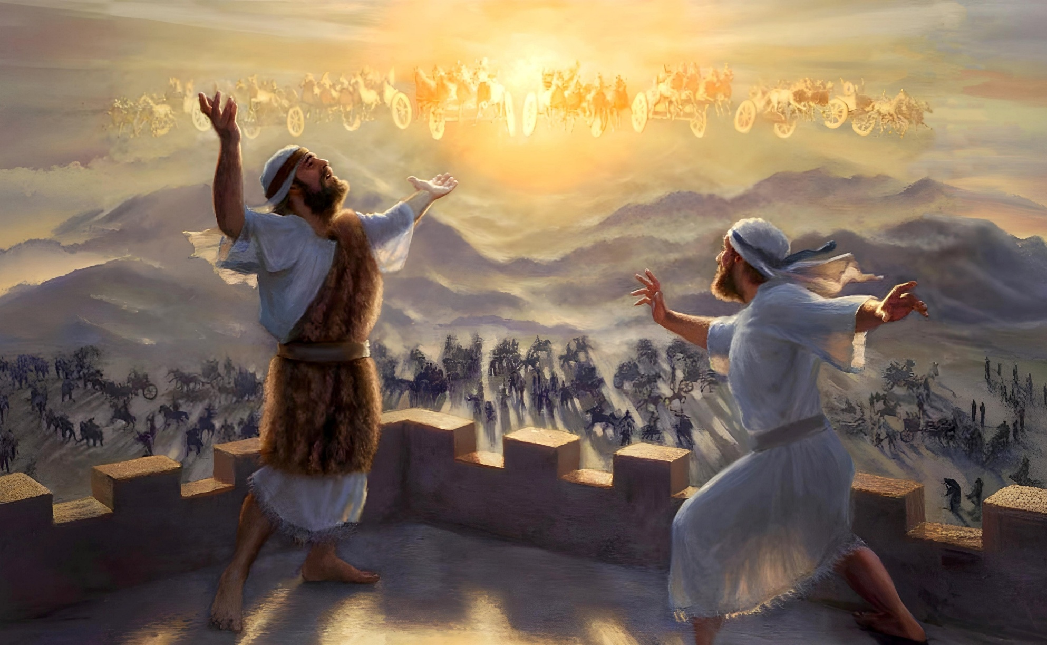
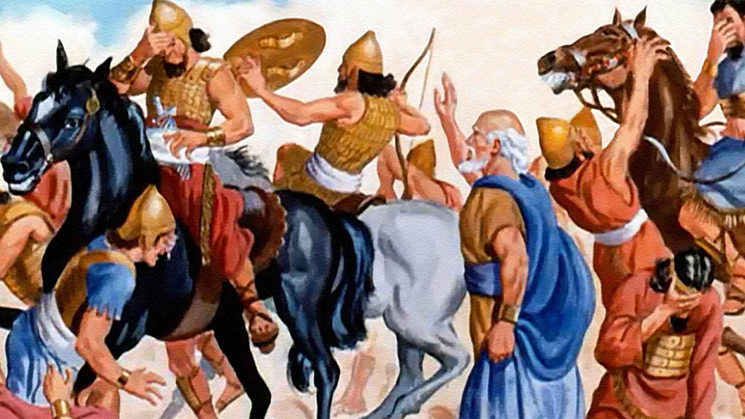
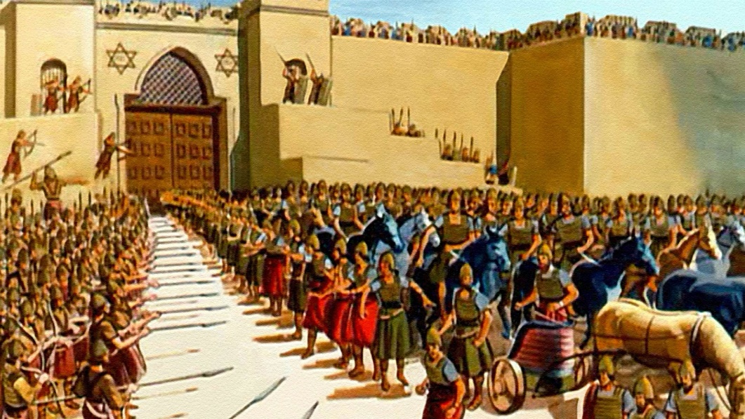
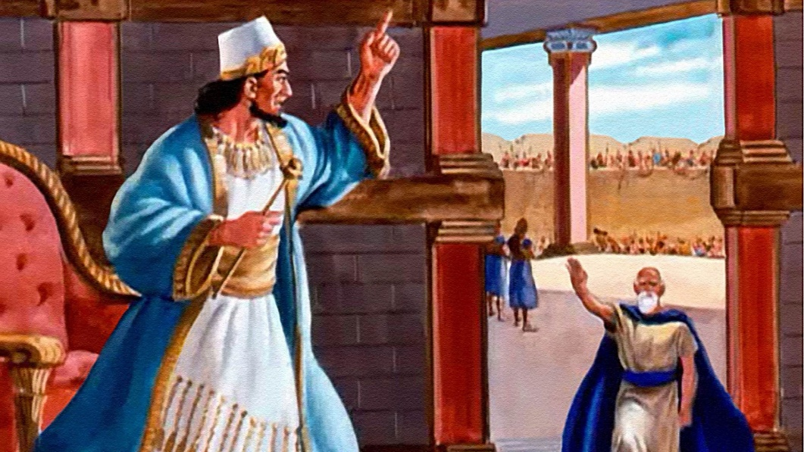
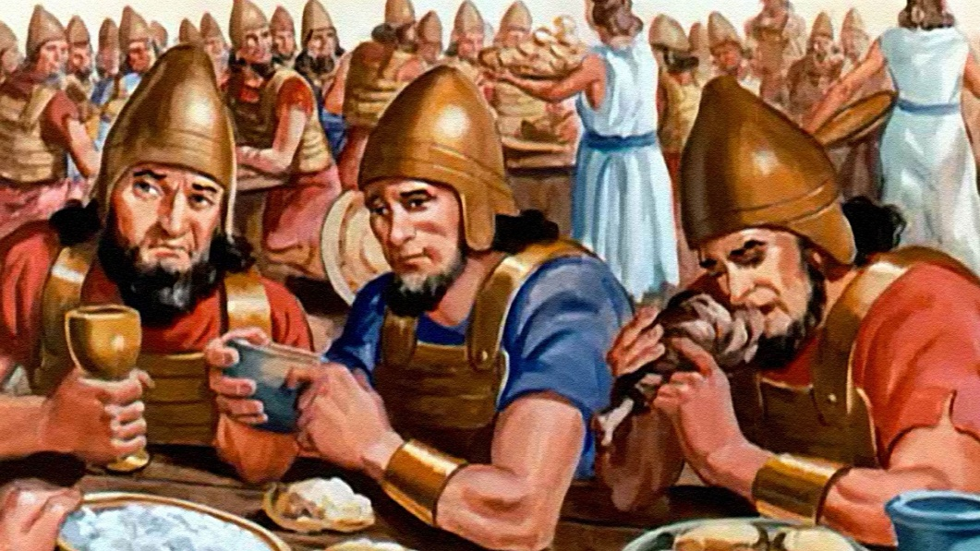
MIERA VALDNIEKS
“Es darīšu, ka miers valdīs pār tevi, un taisnība valdīs pār tevi" (Jesajas 60:17b NVI).
Jēzus tiek saukts par "Miera Ķēniņu" (Jes.9:6). Viņš nāca, lai atnestu mieru, un Viņš valdīs mierā (Jņ.14:27; Jes.60:17).
Taču, kamēr Viņa miera valdīšana nekļūst par realitāti, mēs joprojām atrodamies karadarbības teritorijā, ierauti kosmiskā konfliktā starp labo un ļauno.
Kad Sīrijas armija aplenca Dotanu, lai sagūstītu pravieti Elīsu, Elīsa nelūdza Dievu, lai debesu armija ap viņu iznīcina sīriešus. Tā vietā viņš lūdza, lai viņš aizvestu apstulbināto sīriešu armiju uz Samariju, lai panāktu mieru starp abām karojošajām tautām (2.Ķēn. 6:12-23).
Šādu piemēru mums mācīja Jēzus. Vienmēr meklējiet mieru konfliktā. Pārvariet ļaunumu ar labo (Rom.12:20-21).

Slide 9

“Pilnīga Jērikas ļaužu iznīcināšana bija tikai agrāk dotās Mozus pavēles izpildīšana attiecībā uz Kānaānas iedzīvotājiem: [...] Daudziem šīs pavēles šķiet pretējas tam žēlastības un mīlestības garam, kas uzsvērts citas Bībeles daļas, tomēr tāda tiešām bija bezgalīgās gudrības un labvēlības griba. Dievs gatavojās Kā-naānā nometināt Israēla tautu un izveidot tur tādu valsts iekārtu, kas liecinātu par Viņa valstību virs zemes. Tiem vajadzēja būt ne tikai patiesās reliģijas mantiniekiem, bet arī viņas principu izpla­tītājiem visā pasaulē. Kānaānieši bija nodevušies visriebīgākajam un zemiskākajam pagānismam, tādēļ zemi vajadzēja iztīrīt no visa, kas tik tiešām kavētu Dieva brīnišķā nodoma piepildīšanos.”
E. G. V. (Sentēvi un pravieši, 466. lpp.)

